Slide 1
연산자
자바의 연산자에 대하여
여러 가지 연산자들의 사용 방법
연산자의 우선순위

Slide 2
연산자
01. 자바의 연산자
용어 설명
    • 연산(operation)
      정해진 규칙에 따라 데이터를 처리하여 결과를 산출하는 것
    • 연산자(operator)
      연산에 사용되는 표시나 기호
    • 피연산자(operand)
      연산자가 처리하는 데이터
    • 식(expression)
      연산자와 피연산자를 이용하여 연산의 과정을 기술한 것
1 + 2
피연산자
연산자
식

Slide 3
연산자
01. 자바의 연산자
데이터 타입과 연산자
    • 데이터 타입과 밀접한 관련이 있는 연산자의 기능
double
2.1
???
double
1.0
+
+
+
double
double
3.1
int
1
double
2.1
int
1
double
2.1
덧셈 연산자는 타입이 다른 데이터를
처리할 수 없습니다.
그래서 먼저
데이터 타입부터 통일합니다.
double 타입과 double 타입을
더하여 double 타입의 결과를 산출합니다.

Slide 4
연산자
01. 자바의 연산자
데이터 타입과 연산자
    • 수치 타입의 표현 범위
double
float
long
int
short
char
byte

Slide 5
연산자
01. 자바의 연산자
데이터 타입과 연산자
    • 데이터의 타입을 바꾸는 캐스트 연산자
(short)
(short)
!
short
short
byte
100
int
3
캐스트 연산자는 타입 변환만
전문으로 수행하는 연산자입니다.
캐스트 연산자는 큰 범위 타입의 데이터를
작은 범위 타입으로 바꿀 수도 있습니다.

Slide 6
연산자
02. 여러 가지 연산자들
자바의 연산자들
구분 | 연산자 | 기능 설명
사칙 연산자 | + - * / % | 사칙연산 및 나눗셈의 나머지 계산
부호 연산자 | + - | 음수와 양수의 부호
문자열 연결 연산자 | = | 두 문자열을 연결
단순 대입 연산자 | ++ -- | 우변의 값을 좌변의 변수에 대입
증가/감소 연산자 | < > <= >= | 변수 값을 1만큼 증가/감소
수치 비교 연산자 | == != | 수치의 크기 비교
동등 연산자 | == != | 데이터의 동일 비교
논리 연산자 | & | ^ ! | 논리적 AND, OR, XOR, NOT 연산
조건 AND/OR 연산자 | && || | 최적화된 논리적 AND, OR 연산
조건 연산자 | ?: | 조건에 따라 두 값 중 하나를 택일
비트 연산자 | & | ^ ~ | 비트 단위의 AND, OR, XOR, NOT 연산
쉬프트 연산자 | << >> >>> | 비트를 좌측/우측으로 밀어서 이동
복합 대입 연산자 | += -= *= /= %= &= |= ^= <<= >>= >>>= | + - * / % & | ^ << >> >>> 연산자와 =의 기능을 함께 수행
캐스트 연산자 | (타입 이름) | 타입의 강제 변환

Slide 7
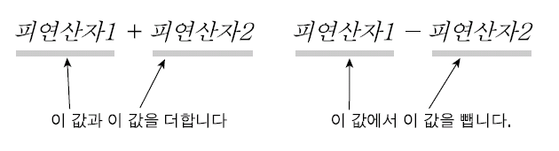
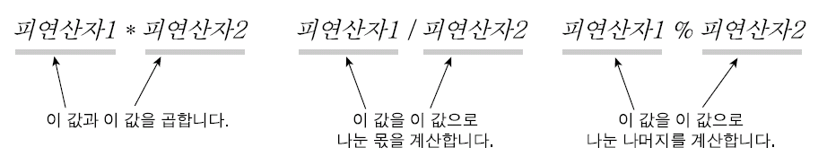
연산자
02. 여러 가지 연산자들
사칙 연산자
    • 사칙연산자 : 덧셈, 뺄셈, 곱셈, 나눗셈을 하는 연산자

Slide 8

연산자
02. 여러 가지 연산자들
사칙 연산자
    • 사용 예

Slide 9
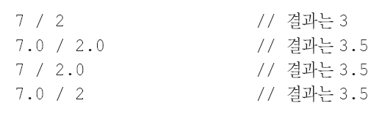

연산자
02. 여러 가지 연산자들
사칙 연산자
    • 정수와 소수의 나눗셈 연산
    • 정수와 소수의 나눗셈 나머지 연산

Slide 10

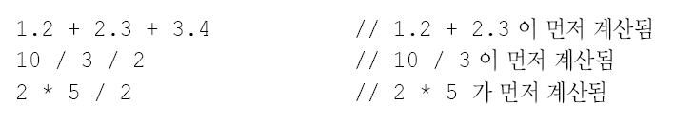
연산자
02. 여러 가지 연산자들
사칙 연산자
    • 사칙 연산자의 우선순위
    • 우선순위가 같은 연산자의 처리 순서

Slide 11
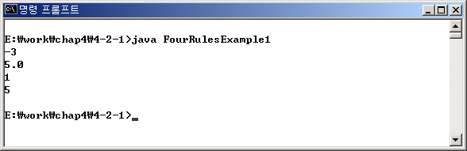
연산자
02. 여러 가지 연산자들
사칙 연산자
    [예제 4-1] 사칙 연산자의 우선 순위를 테스트하는 프로그램
1
2
3
4
5
6
7
8
9
10
11
12
class FourRulesExample1 {
public static void main(String args[]) {
int num1 = 1 / 2 - 3; // / 연산자가 먼저 처리됨
double num2 = 2.0 + 1.5 * 2.0; // * 연산자가 먼저 처리됨
int num3 = 10 / 3 / 2; // 왼쪽 연산자부터 순서대로 처리됨
int num4 = 2 * 5 / 2; // 왼쪽 연산자부터 순서대로 처리됨
System.out.println(num1);
System.out.println(num2);
System.out.println(num3);
System.out.println(num4);
}
}

Slide 12
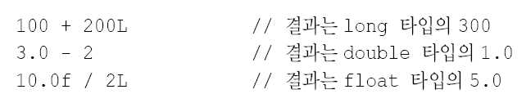
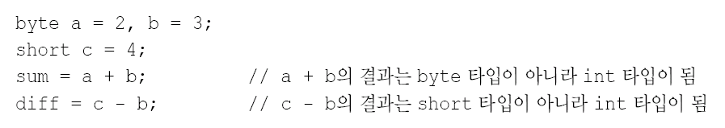
연산자
02. 여러 가지 연산자들
사칙 연산자
    • 사칙 연산자의 자동 타입 변환 (1)
    • 사칙 연산자의 자동 타입 변환 (2)

Slide 13
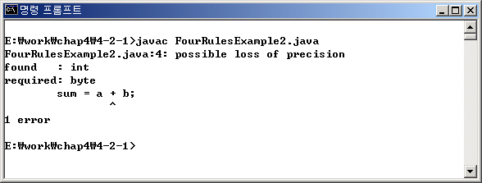
연산자
02. 여러 가지 연산자들
사칙 연산자
    [예제 4-2] 사칙 연산자의 자동 타입 변환으로 문제가 발생하는 프로그램
1
2
3
4
5
6
7
class FourRulesExample2 {
public static void main(String args[]) {
byte a = 2, b = 3, sum;
sum = a + b;
System.out.println(sum);
}
}

Slide 14
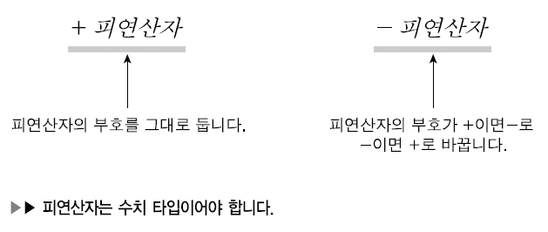

연산자
02. 여러 가지 연산자들
부호 연산자
    • 부호 연산자 : 부호를 나타내는 연산자
    • 사용 예 (1)

Slide 15
연산자
02. 여러 가지 연산자들
부호 연산자
    • 부호 연산자와 덧셈 연산자의 차이

Slide 16
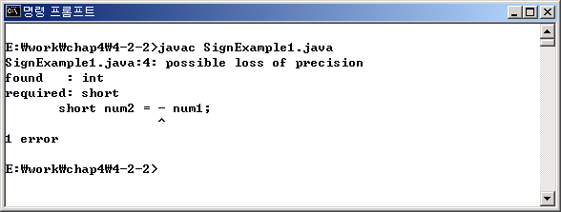
연산자
02. 여러 가지 연산자들
부호 연산자
    [예제 4-3] 부호 연산자의 작동 방식을 잘 모르고 작성한 프로그램
1
2
3
4
5
6
7
class SignExample1 {
public static void main(String args[]) {
short num1 = 100;
short num2 = - num1;
System.out.println(num2);
}
}

Slide 17
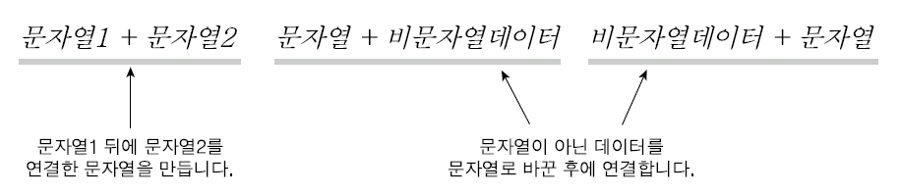
연산자
02. 여러 가지 연산자들
문자열 연결 연산자
    • 문자열 연결 연산자 : 두 개의 문자열을 연결해서 새로운 문자열을 만드는 연산자
    • 사용 예

Slide 18
연산자
02. 여러 가지 연산자들
문자열 연결 연산자
    • 두 번째 +는 덧셈 연산자일까요? 문자열 연결 연산자일까요?
“num=” + 3 + 4

Slide 19
연산자
02. 여러 가지 연산자들
문자열 연결 연산자
    • 다음 연산식의 결과는 무엇일까요?
3 + 4 + “=num”

Slide 20
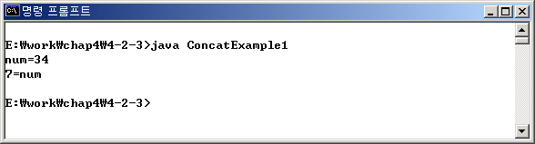
연산자
02. 여러 가지 연산자들
문자열 연결 연산자
    [예제 4-4] +의 처리 순서를 테스트하는 프로그램
1
2
3
4
5
6
7
8
class ConcatExample1 {
public static void main(String args[]) {
String str1 = "num=" + 3 + 4;
String str2 = 3 + 4 + "=num";
System.out.println(str1);
System.out.println(str2);
}
}

Slide 21
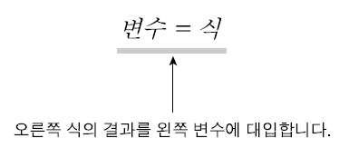
연산자
02. 여러 가지 연산자들
단순 대입 연산자
    • 단순 대입 연산자 : 오른쪽 식의 결과를 왼쪽 변수에 대입하는 연산자
    • 사용 예

Slide 22


연산자
02. 여러 가지 연산자들
단순 대입 연산자
    • 단순 대입 연산자를 사용할 때는 좌변과 우변의 타입에 주의해야 합니다.
    • 좁은 범위 타입의 값을 넓은 범위 타입의 변수에 대입하는 것은 가능합니다.

Slide 23
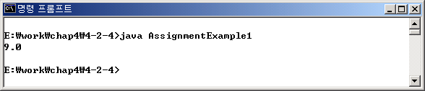
연산자
02. 여러 가지 연산자들
단순 대입 연산자
    [예제 4-5] 수치 타입의 값을 그보다 넓은 범위 타입의 변수에 대입하는 예
1
2
3
4
5
6
7
8
9
10
11
class AssignmentExample1 {
public static void main(String args[]) {
byte num1 = 9;
short num2 = num1;
int num3 = num2;
long num4 = num3;
float num5 = num4;
double num6 = num5;
System.out.println(num6);
}
}

Slide 24
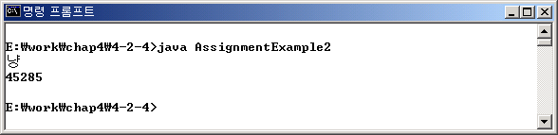
연산자
02. 여러 가지 연산자들
단순 대입 연산자
    [예제 4-6] char 타입의 값을 int 타입의 변수에 대입하는 예
1
2
3
4
5
6
7
8
class AssignmentExample2 {
public static void main(String args[]) {
char ch = '냥';
System.out.println(ch);
int num = ch;
System.out.println(num);
}
}

Slide 25
연산자
02. 여러 가지 연산자들
단순 대입 연산자
    • 단순 대입 연산자는 boolean 타입과 레퍼런스 타입에도 사용할 수 있습니다.

Slide 26
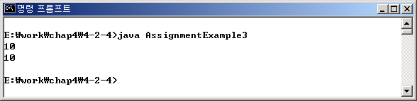
연산자
02. 여러 가지 연산자들
단순 대입 연산자
    [예제 4-7] 대입 연산자가 산출하는 값을 이용하는 프로그램
1
2
3
4
5
6
7
8
class AssignmentExample3 {
public static void main(String args[]) {
int num1, num2;
num2 = (num1 = 10);
System.out.println(num1);
System.out.println(num2);
}
}

Slide 27

연산자
02. 여러 가지 연산자들
단순 대입 연산자
    • 다음 대입문에서는 어느 = 연산자가 먼저 처리될까요?
= 연산자는 오른쪽부터 처리되기 때문에 위의 대입문은
num2 = (num1 = 10); 과 똑같은 일을 합니다.

Slide 28
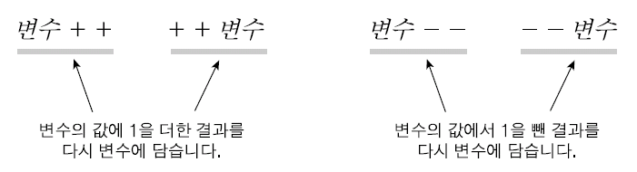
연산자
02. 여러 가지 연산자들
증가 연산자와 감소 연산자
    • 증가 연산자 ++ : 변수의 값에 1을 더한 결과를 다시 변수에 담는 연산자
    • 감소 연산자 -- : 변수의 값에서 1을 뺀 결과를 다시 변수에 담는 연산자

Slide 29
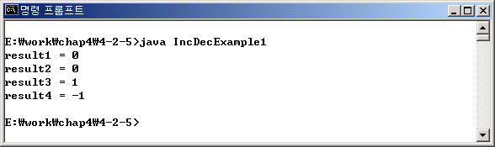
연산자
02. 여러 가지 연산자들
증가 연산자와 감소 연산자
    [예제 4-8] 증가 연산자와 감소 연산자가 산출하는 값을 출력하는 프로그램
1
2
3
4
5
6
7
8
9
10
11
12
13
class IncDecExample1 {
public static void main(String args[]) {
int num1 = 0, num2 = 0, num3 = 0, num4 = 0;
int result1 = num1++; // ++ 연산의 결과는 num1의 기존 값
int result2 = num2--; // -- 연산의 결과는 num2의 기존 값
int result3 = ++num3; // ++ 연산의 결과는 num3의 새로운 값
int result4 = --num4; // -- 연산의 결과는 num4의 새로운 값
System.out.println("result1 = " + result1);
System.out.println("result2 = " + result2);
System.out.println("result3 = " + result3);
System.out.println("result4 = " + result4);
}
}

Slide 30
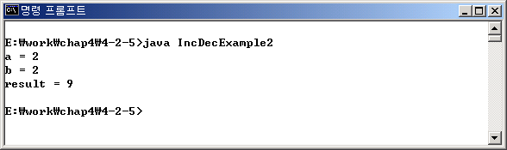
연산자
02. 여러 가지 연산자들
증가 연산자와 감소 연산자
    [예제 4-9] 복잡한 연산식에 ++, -- 연산자를 사용한 예 – 바람직하지 못한 예
1
2
3
4
5
6
7
8
9
class IncDecExample2 {
public static void main(String args[]) {
int a = 2, b = 3, result;
result = ++a + --b * a--;
System.out.println("a = " + a);
System.out.println("b = " + b);
System.out.println("result = " + result);
}
}

Slide 31
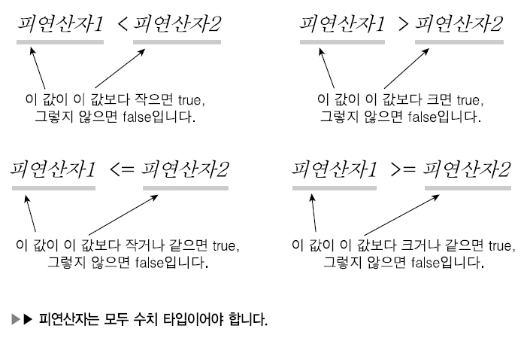
연산자
02. 여러 가지 연산자들
수치 비교 연산자
    • 수치 비교 연산자 : 두 수의 크기를 비교하는 연산자

Slide 32
연산자
02. 여러 가지 연산자들
수치 비교 연산자
    • 사용 예

Slide 33
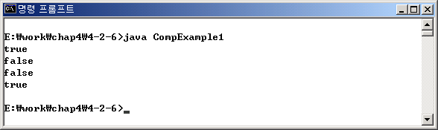
연산자
02. 여러 가지 연산자들
수치 비교 연산자
    [예제 4-10] 수치 비교 연산자의 사용 예
1
2
3
4
5
6
7
8
class CompExample1 {
public static void main(String args[]) {
System.out.println(3 < 4);
System.out.println(10 > 20.0);
System.out.println(12.5f <= 11);
System.out.println(7 >= 7);
}
}

Slide 34
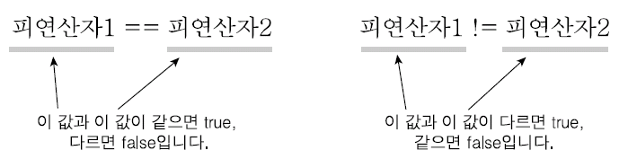
연산자
02. 여러 가지 연산자들
동등 연산자
    • 동등 연산자 : 두 데이터의 값이 같은지 다른지 판단하는 연산자
    • 사용 예

Slide 35
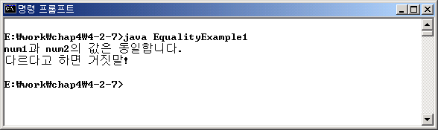
연산자
02. 여러 가지 연산자들
동등 연산자
    [예제 4-11] 동등 연산자의 사용 예
1
2
3
4
5
6
7
8
9
10
class EqualityExample1 {
public static void main(String args[]) {
int num1 = 5;
int num2 = 2 + 3;
if (num1 == num2)
System.out.println("num1과 num2의 값은 동일합니다.");
if ((num1 != num2) == false)
System.out.println("다르다고 하면 거짓말!");
}
}

Slide 36
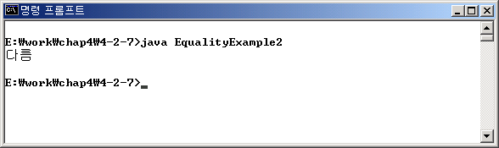
연산자
02. 여러 가지 연산자들
동등 연산자
    [예제 4-12] 부동소수점 수에 대해 동등 연산자를 사용한 프로그램
1
2
3
4
5
6
7
8
9
10
class EqualityExample2 {
public static void main(String args[]) {
double num1 = 1.1 + 2.2;
double num2 = 3.3;
if (num1 == num2)
System.out.println("같음");
if (num1 != num2)
System.out.println("다름");
}
}

Slide 37
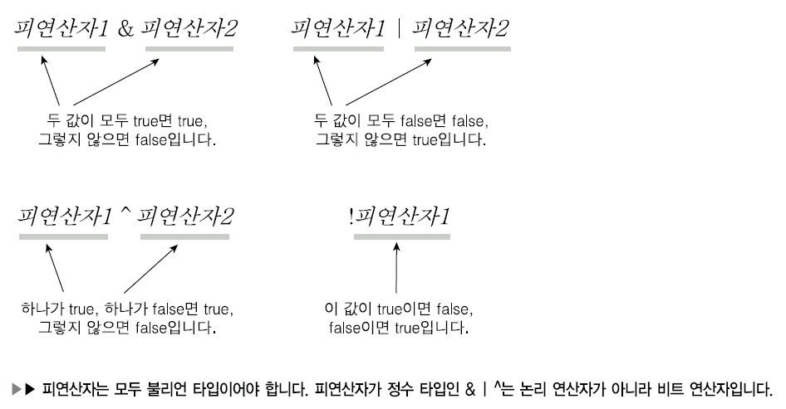
연산자
02. 여러 가지 연산자들
논리 연산자
    • 논리 연산자 : boolean 값들을 가지고 논리식을 만드는 연산자

Slide 38
연산자
02. 여러 가지 연산자들
논리 연산자
    • 사용 예

Slide 39
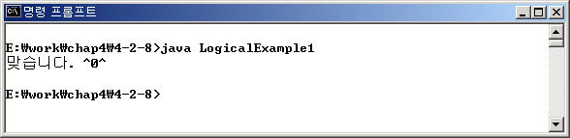
연산자
02. 여러 가지 연산자들
논리 연산자
    [예제 4-13] 논리 연산자의 사용 예
1
2
3
4
5
6
7
8
9
class LogicalExample1 {
public static void main(String args[]) {
int a = 3, b =4, c =3, d =5;
if ((a == 2 | a == c) & !(c > d) & (1 == b ^ c != d))
System.out.println("맞습니다. ^0^");
else
System.out.println("아닌데요. OTL");
}
}

Slide 40
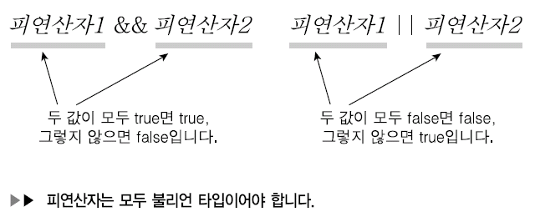

연산자
02. 여러 가지 연산자들
조건 AND/OR 연산자
    • 조건 AND/OR 연산자 : 최적화된 AND/OR 연산자
    • 사용 예

Slide 41

연산자
02. 여러 가지 연산자들
조건 AND/OR 연산자
    • 컴퓨터는 다음과 같은 식을 어떤 방식으로 계산할까요?

Slide 42

연산자
02. 여러 가지 연산자들
조건 AND/OR 연산자
    • 컴퓨터는 다음과 같은 식을 어떤 방식으로 계산할까요?

Slide 43
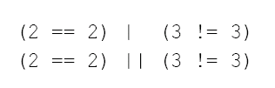
연산자
02. 여러 가지 연산자들
조건 AND/OR 연산자
    • | 연산자와 || 연산자의 작동 방식 차이

Slide 44
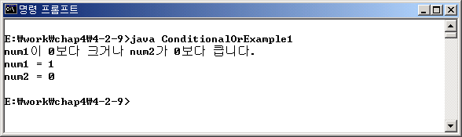
연산자
02. 여러 가지 연산자들
조건 AND/OR 연산자
    [예제 4-14] || 연산자의 사용 예
1
2
3
4
5
6
7
8
9
class ConditionalOrExample1 {
public static void main(String args[]) {
int num1 = 0, num2 = 0;
if (++num1 > 0 || ++num2 > 0)
System.out.println("num1이 0보다 크거나 num2가 0보다 큽니다.");
System.out.println("num1 = " + num1);
System.out.println("num2 = " + num2);
}
}

Slide 45
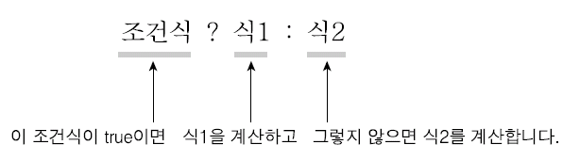

연산자
02. 여러 가지 연산자들
조건 연산자
    • 조건 연산자 : 조건식의 결과에 따라 두 피연산자 중 하나를 취하는 연산자
    • 사용 예

Slide 46
연산자
02. 여러 가지 연산자들
조건 연산자
    • 조건 연산자는 다음과 같은 대입문 형태로 많이 사용됩니다.

Slide 47
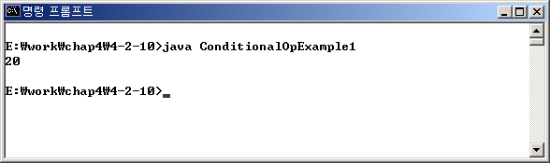
연산자
02. 여러 가지 연산자들
조건 연산자
    [예제 4-15] 조건 연산자의 사용 예
1
2
3
4
5
6
7
class ConditionalOpExample1 {
public static void main(String args[]) {
int a = 20, b = 30, max;
max = a < b ? a : b;
System.out.println(max);
}
}

Slide 48
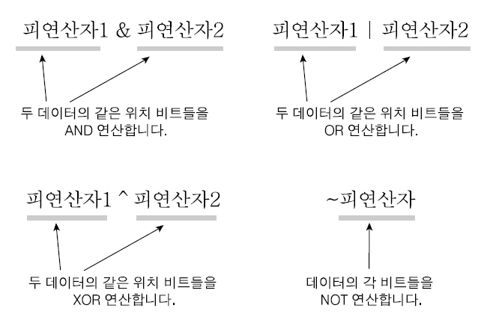
연산자
02. 여러 가지 연산자들
비트 연산자
    • 비트 연산자 : 데이터 구성 비트를 가지고 AND, OR, XOR, NOT 연산을 수행하는 연산자

Slide 49
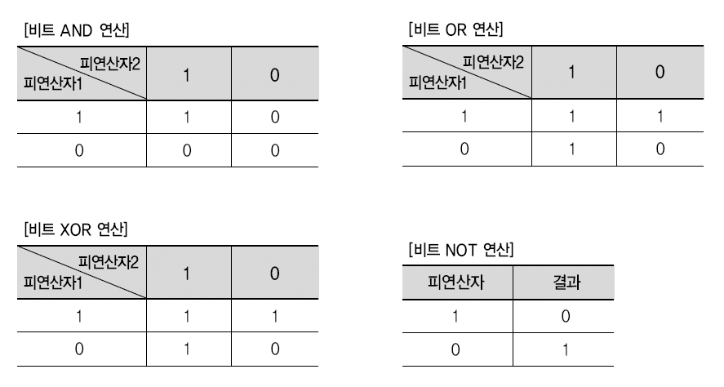
연산자
02. 여러 가지 연산자들
비트 연산자
    • 비트 연산의 규칙

Slide 50
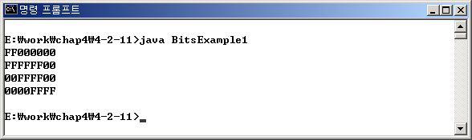
연산자
02. 여러 가지 연산자들
비트 연산자
    [예제 4-16] 비트 연산자의 사용 예
1
2
3
4
5
6
7
8
9
10
11
12
13
14
class BitsExample1 {
public static void main(String args[]) {
int num1 = 0xFFFF0000;
int num2 = 0xFF00FF00;
int result1 = num1 & num2;
int result2 = num1 | num2;
int result3 = num1 ^ num2;
int result4 = ~num1;
System.out.printf("%08X %n", result1); .
System.out.printf("%08X %n", result2);
System.out.printf("%08X %n", result3);
System.out.printf("%08X %n", result4);
}
}
비트 연산에 사용할 데이터는
16진수로 표기하는 것이 편리합니다.
결과도 보기 편하게
8자리의 16진수로 출력합니다

Slide 51
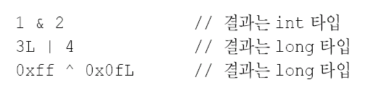
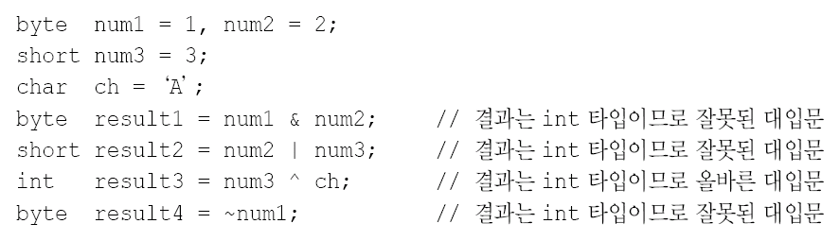
연산자
02. 여러 가지 연산자들
비트 연산자
    • 비트 연산자는 피연산자의 타입이 서로 다르면 넓은 타입 쪽으로 자동 변환을 수행합니다.
    • 단, 두 피연산자가 모두 int보다 좁은 타입이면 둘 다 int 타입으로 자동 변환을 수행합니다.

Slide 52
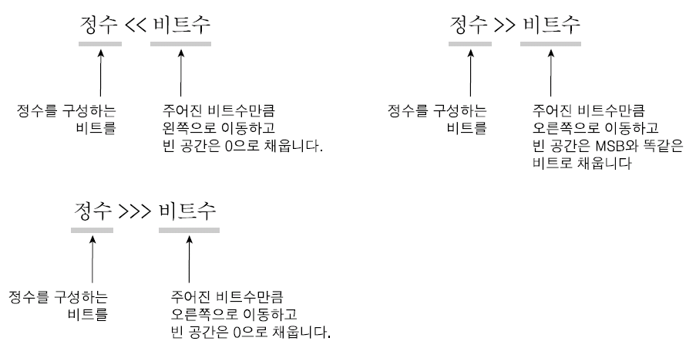
연산자
02. 여러 가지 연산자들
쉬프트 연산자
    • 쉬프트 연산자 : 데이터 구성 비트를 오른쪽/왼쪽으로 밀어서 이동시키는 연산자

Slide 53
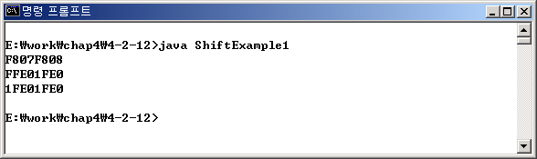
연산자
02. 여러 가지 연산자들
쉬프트 연산자
    [예제 4-17] 쉬프트 연산자의 사용 예
1
2
3
4
5
6
7
8
9
10
11
class ShiftExample1 {
public static void main(String args[]) {
int num = 0xFF00FF01; // 11111111 00000000 11111111 00000001
int result1 = num << 3; // 11111000 00000111 11111000 00001000
int result2 = num >> 3; // 11111111 11100000 00011111 11100000
int result3 = num >>> 3; // 00011111 11100000 00011111 11100000
System.out.printf("%08X %n", result1);
System.out.printf("%08X %n", result2);
System.out.printf("%08X %n", result3);
}
}

Slide 54
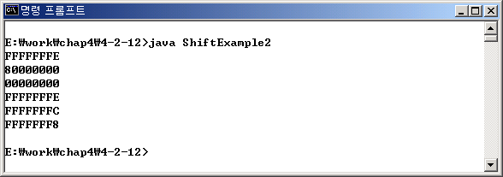
연산자
02. 여러 가지 연산자들
쉬프트 연산자
    [예제 4-18] 쉬프트 연산자의 사용 예
1
2
3
4
5
6
7
8
9
10
11
12
13
14
15
16
class ShiftExample2 {
public static void main(String args[]) {
int num1 = 0xFFFFFFFE; // 11111111 11111111 11111111 11111110
int num2 = num1 << 30;
int num3 = num1 << 31;
int num4 = num1 << 32;
int num5 = num1 << 33;
int num6 = num1 << 34;
System.out.printf("%08X %n", num1);
System.out.printf("%08X %n", num2);
System.out.printf("%08X %n", num3);
System.out.printf("%08X %n", num4);
System.out.printf("%08X %n", num5);
System.out.printf("%08X %n", num6);
}
}

Slide 55
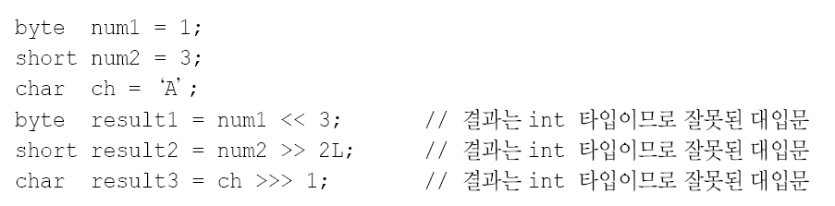
연산자
02. 여러 가지 연산자들
쉬프트 연산자
    • 쉬프트 연산자는 피연산자가 int보다 좁은 타입이면 int 타입으로 자동 변환을 수행합니다.

Slide 56
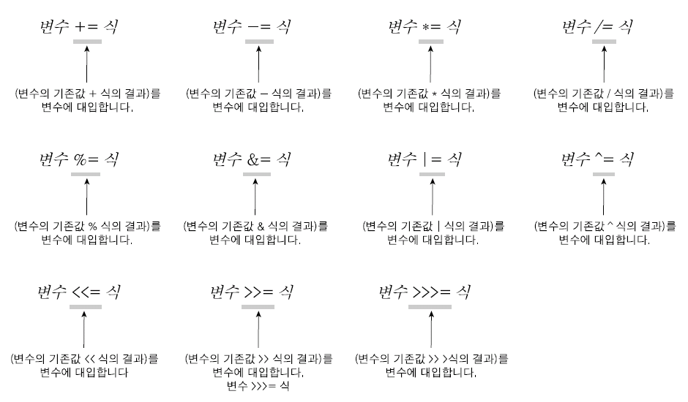
연산자
02. 여러 가지 연산자들
복합 대입 연산자
    • 복합 대입 연산자 : +, -, *, /, %, &, |, ^, <<, >>, >>>와 = 연산자의 기능을 함께 수행하는 연산자

Slide 57
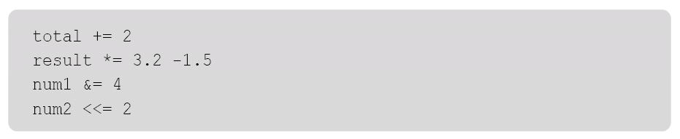
연산자
02. 여러 가지 연산자들
복합 대입 연산자
    • 사용 예

Slide 58
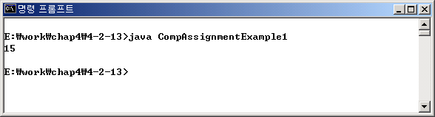
연산자
02. 여러 가지 연산자들
복합 대입 연산자
    [예제 4-19] 복합 대입 연산자의 사용 예
1
2
3
4
5
6
7
class CompAssignmentExample1 {
public static void main(String args[]) {
int num = 29;
num -= 2 + 3 * 4;
System.out.println(num);
}
}
num = num - (2 + 3 * 4) 와 똑같은 효과를 갖는 대입문

Slide 59
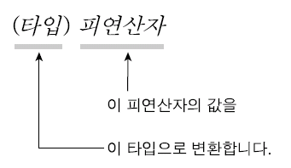

연산자
02. 여러 가지 연산자들
캐스트 연산자
    • 캐스트 연산자 : 타입의 변환을 수행하는 연산자
    • 사용 예

Slide 60
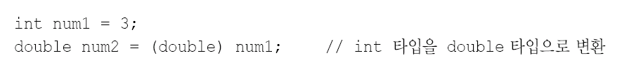
연산자
02. 여러 가지 연산자들
캐스트 연산자
    • 캐스트 연산자는 피연산자와 똑같은 값을 갖는 새로운 타입의 값을 만들어 냅니다.
num2에는 새로 만들어진 double 타입의
3.0이라는 값이 대입됩니다.

Slide 61
연산자
02. 여러 가지 연산자들
캐스트 연산자
    • 캐스트 연산자는 넓은 범위 수치 타입을 좁은 범위로 변환할 수도 있습니다.

Slide 62

연산자
02. 여러 가지 연산자들
캐스트 연산자
    • 캐스트 연산자가 모든 종류의 타입 변환을 다 수행할 수 있는 것은 아닙니다.

Slide 63
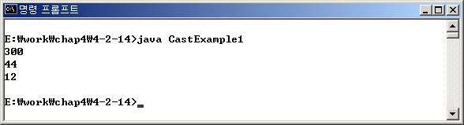
연산자
02. 여러 가지 연산자들
캐스트 연산자
    [예제 4-20] 캐스트 연산자의 사용 예
1
2
3
4
5
6
7
8
9
10
class CastExample1 {
public static void main(String args[]) {
short num1 = (short) 300; // int 타입 상수 300을 short 타입으로 변환
byte num2 = (byte) 300; // int 타입 상수 300을 byte 타입으로 변환
int num3 = (int) 12.9; // double 타입 상수 12.9를 int 타입으로 변환
System.out.println(num1);
System.out.println(num2);
System.out.println(num3);
}
}

Slide 64
연산자
03. 연산자의 우선 순위
연산자의 우선 순위
우선순위 | 연산자 | 처리 순서
높음 낮음 | ++ -- +(부호 연산자) -(부호 연산자) ~ ! 캐스트 연산자 | ←--
 | * / % | --→
 | +(덧셈 연산자, 문자열 연결 연산자) -(뺄셈 연산자) | --→
 | << >> >>> | --→
 | < <= > >= | --→
 | == != | --→
 | & | --→
 | ^ | --→
 | | | --→
 | && | --→
 | || | --→
 | ? : | ←--
 | = += -= *= /= %= &= |= ^= <= >>= >>>= | ←--

Slide 65

연산자
03. 연산자의 우선 순위
연산자의 우선 순위
    • 우선순위가 같은 사칙 연산자들끼리는 어떤 순서로 처리될까요?
이런 연산식에서는
왼쪽 연산자부터 순서대로 처리됩니다.

Slide 66

연산자
03. 연산자의 우선 순위
연산자의 우선 순위
    • 대입 연산자들끼리는 어떤 순서로 처리될까요?
이런 연산식에서는
오른쪽 연산자부터 순서대로 처리됩니다.

Slide 67
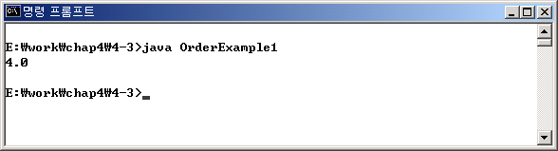
연산자
03. 연산자의 우선 순위
연산자의 우선 순위
    [예제 4-21] 우선순위가 다른 여러 연산자 함께 사용한 연산식의 예
1
2
3
4
5
6
7
8
class OrderExample1 {
public static void main(String args[]) {
int a = 2, b = 3, c = 5;
double d = 4.0, e = 0.5, f;
f = a + b == c ? d : e;
System.out.println(f);
}
}

Slide 68

연산자
03. 연산자의 우선 순위
연산자의 우선 순위
    [예제 4-22] 우선순위가 다른 여러 연산자 함께 사용한 연산식의 예 – 바람직한 예
1
2
3
4
5
6
7
8
class OrderExample2 {
public static void main(String args[]) {
int a = 2, b = 3, c = 5;
double d = 4.0, e = 0.5, f;
f = ((a + b) == c) ? d : e;
System.out.println(f);
}
}

